Slide 1
Phonetik

Slide 2
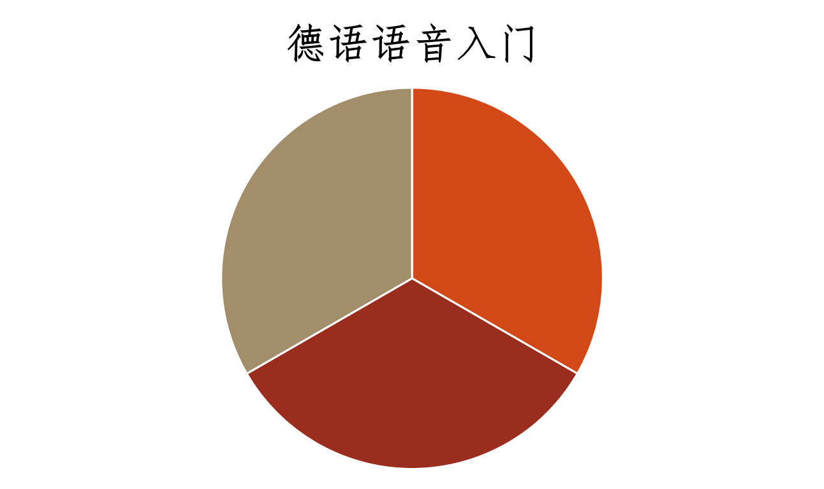
字母表
元音
辅音

Slide 3
元音及复合元音
元音：a, e, i,o,u, ä, ö, ü
长元音与短元音
音节：
由一个元音或一个元音加上一个或几个辅音组成。
一个单词里有几个原因就有几个音节。

Slide 4
元音 a-e-i-o-u
1. a,aa,ah[a:], 口张大，比汉语“啊”更大；
范例及讲解
ja 元音字母后无辅音字母
Tag 元音字母后面只有一个辅音字母
Abend 元音字母独立构成音节

Slide 5
aa重叠元音
范例: Haar, Staat, Paar
Ah元音字母后有h，h不发音，元音发长音
范例: Hahn，Bahn，Ahnung

Slide 6
a [a], dann, Mann
am, ab, an

Slide 7
元音 a-e-i-o-u
2. e,ee,eh [e:], 舌尖抵下门齿，上下嘴唇略分开，其宽度约为一小拇指。
e Meter, eben
ee Tee, Kaffee
eh Fehler

Slide 8
e [ɛ], denn, etwas,nett
e [ə] Ehe, Kette, Name

Slide 9
元音 a-e-i-o-u
3. i,ie,ih,ieh [i:], 嘴角尽量向后咧，舌尖抵下门齿。
i Liter
ih ihm, ihr, ihnen
ie (复合元音) viel, hier, Sieben
ieh ziehen, sieht

Slide 10
i [i] Bitte, Kippe, im, fit

Slide 11
元音 a-e-i-o-u
4. o,oo,oh[o:], 双唇撮成圆形，舌尖不抵下门齿。
o Brot, oben, so
oo Zoo, Boot, doof
oh Sohn, Lohn

Slide 12
o [ɔ], Bonn, Komm, oft. ob

Slide 13
元音 a-e-i-o-u
5. u,uh[u:],双唇尽量前伸，撮成圆形。双唇比发汉语的“屋”要更用力。
u Ufer, gut, Nudel
uh Schuh, Ruhe

Slide 14
u [u], dumm, Hund, Kunde, Mund

Slide 15
变元音ä-ö- ü
ä [ɛ:]
ä Väter
äh Nähe
备注：变元音无叠音
ä [ɛ]
ä hätte, Wände

Slide 16
变元音ä-ö- ü
ö [Ø :]
ö lösen, hören
öh Höhle, Söhne
ö [oe]
ö lösen, hören

Slide 17
变元音ä-ö- ü
ü [y:]
ü Tür, üben, müde
üh fühlen
y Typ
ü [y]
ü dünn, fünf,
y System

Slide 18

辅音 b/p--d/t--g/k
b [b] 1, b+元音 lobe
2, b 位于词首，bitte
b [p] 1, b+ 辅音 lobst
2, b位于词尾 hob
p永远都发[p]

Slide 19
辅音 b/p--d/t--g/k
d [d] 1, d+元音 Bude
2, d位于词首，Daten
d [t] 1.d+辅音 ladst
2.d位于词尾 Bad
t,th,dt永远都发[t]

Slide 20
辅音 b/p--d/t--g/k
g [g] 1, g+元音, legen
2, g 位于词首, guten
g [k] 1, g+ 辅音 legt
2, g位于词尾 mag
k,ck永远都发[k]

Slide 21
f/w-m/n-s/sch
f,ph,v [f], 上门齿清贴下嘴唇，送气。与汉语的f，送气比汉语的f强。
w,v[v]，发音与[f]相同，只是要震动声带。
m[m],与汉语中“马”（ma）中的（m）相似，但肌肉要更用力。

Slide 22
f/w-m/n-s/sch
n[n]，与汉语中“拿”（na）中的（n）相似，但鼻音效果较汉语的（n）更明显。
s,ß[s]，与汉语中“撕”（si）中的（s）相似，但送气比汉语的（s）有力。
sch[ʃ], 与汉语中“湿”（shi）中的（sh）相似，但双唇更前伸。

